Slide 1



Terminal Punto de Venta
Realizado por: Javier Calderón Garrote

Slide 2

Introducion
Este proyecto consiste en el desarrollo de un terminal de punto de venta (TPV) diseñado para pequeñas y medianas empresas (PyMEs), con el objetivo de optimizar los procesos de venta y gestión comercial a través de una solución tecnológica moderna y accesible. Utilizando Django y Python para el backend, y HTML, CSS y Bootstrap para el frontend, se ofrece una interfaz intuitiva, adaptativa y segura. El sistema está estructurado en dos roles principales: administrador y vendedor, cada uno con funciones específicas para gestionar ventas, productos, servicios y usuarios. Con un enfoque en la usabilidad y el rendimiento, este TPV busca mejorar la productividad y competitividad de las PyMEs.

Slide 3

Tecnologias
Django (Python)
Framework de desarrollo web que gestiona el backend, proporcionando una estructura modular, segura y escalable. Facilita la administración de ventas y servicios, así como la implementación de funcionalidades como la autenticación de usuarios y la protección contra vulnerabilidades.
Utilizadas
HTML , CSS y Boostrap
HTML y CSS se emplean para la estructura y diseño visual de la interfaz, mientras que Bootstrap se utiliza para crear una interfaz responsiva, accesible desde cualquier dispositivo y adaptada a las necesidades del TPV
SQLITE
Base de datos ligera y eficiente que almacena información de transacciones, usuarios y servicios. Ideal para entornos de pequeña escala, permite gestionar grandes volúmenes de datos y realizar operaciones CRUD de manera eficiente

Slide 4

Objetivos
Objetivos Principal
Objetivo General
Objetivos Especificos
El objetivo principal de este proyecto es desarrollar un sistema de terminal de punto de venta (TPV) eficiente para pequeñas empresas, mejorando la gestión de ventas y servicios mediante tecnologías modernas.
Desarrollar un TPV que facilite la automatización de ventas y servicios, mejorando la eficiencia operativa y la experiencia del usuario.
Automatizar el registro y cálculo de ventas diarias.
Gestionar servicios mediante operaciones CRUD.
Crear una interfaz fácil de usar para administradores y vendedores.
Implementar autenticación y roles diferenciados.
Usar SQLite para manejar datos de manera eficiente.

Slide 5
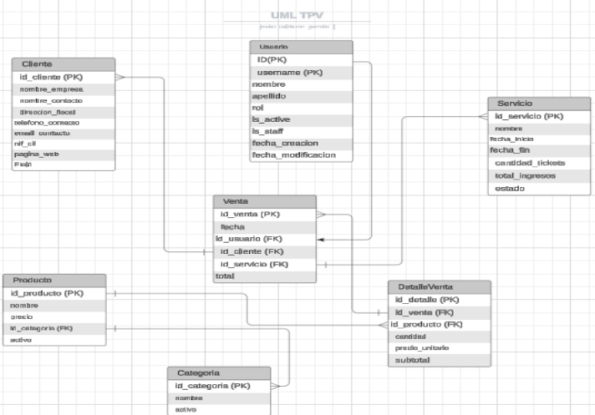

Modelo de la
Base de Datos

Slide 6
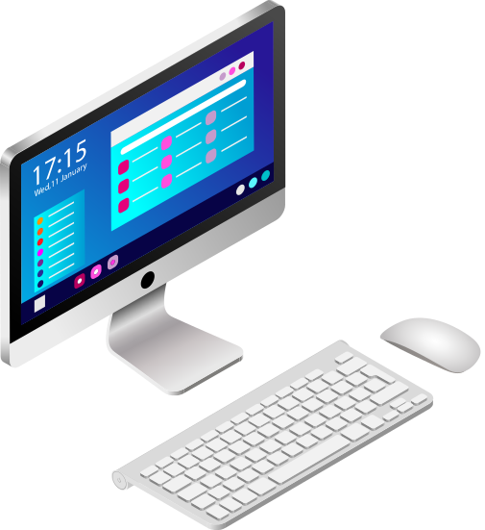
Permisos Usuarios
El sistema utiliza el sistema de autenticación de Django, modificado para crear dos roles específicos: Administrador y Vendedor.
Administrador
Accede a la vista para crear ventas.
Gestiona servicios, con un botón que cambia de color según el estado (verde si activo, rojo si no).
Puede editar su perfil.
Gestion de Productos Categorias Usuario
Gestiona los detalle de las venta
Vendedor
Accede a la vista para crear ventas.
Gestiona servicios, con un botón que cambia de color según el estado (verde si activo, rojo si no).
Puede editar su perfil.

Slide 7
Pruebas Unitarias con Pytest
Base de Datos
Verifica la creación de usuarios, superusuarios, categorías, productos, servicios y ventas, asegurando asociaciones correctas y cálculos adecuados.
Usuarios
Se prueban las vistas de edición de perfil, login, logout y gestión de usuarios (crear, eliminar, listar)
Categorías
Valida la creación, edición, listado y eliminación de categorías, además de restricciones como no permitir categorías sin nombre.
Productos
Asegura que los productos puedan ser creados, editados y eliminados correctamente
Servicios
Comprueba la creación de ventas con validaciones de productos y cantidades, y asegura que no se permita crear ventas sin productos o sin un servicio abierto.
Ventas
Comprueba la creación de ventas con validaciones de productos y cantidades, y asegura que no se permita crear ventas sin productos o sin un servicio abierto.

Slide 8
Mejoras Futuras
Sistema de Ticket por Venta Realizada
Implementar la generación e impresión automática de tickets para cada venta.
Mejorar el control de ventas y facilitar la entrega de comprobantes al cliente.
Ofrecer un registro físico y digital útil para auditorías y conciliaciones.
Comandas a Través Móviles
Implementar la generación e impresión automática de tickets para cada venta.
Mejorar el control de ventas y facilitar la entrega de comprobantes al cliente.
Ofrecer un registro físico y digital útil para auditorías y conciliaciones.
Mejoras en el Diseño del TPV
Actualizar el diseño de la interfaz para mejorar la experiencia de usuario (UX).
Modernizar la estética visual, haciendo la interfaz más atractiva y profesional.

Slide 9
Problemas Encontrados
Curva de Aprendizaje
Falta Experiencia Previa
Optimización
La adaptación al uso de tecnologías como Django y SQLite ha requerido tiempo adicional debido a la necesidad de familiarización con su estructura y configuración.
La falta de experiencia en estas tecnologías ha ralentizado el proceso de implementación de algunas funcionalidades, comparado con herramientas más familiares
A medida que el proyecto ha crecido, se ha identificado la necesidad de optimizar tanto el backend (Django) como las consultas de la base de datos (SQLite) para asegurar un rendimiento eficiente en el futuro.

